Slide 1
類神經網路期中報告
M10715809 CHOI HYUNMIN
M10715812 張天佑

Slide 2
Data介紹
數據說明部分可以概述以下幾點：
查詢記錄，代表百度地圖上用戶的一條路線的搜索，由ID，PID，timestamp，坐標構成，所有坐標形式為WGS84
顯示記錄，展現給供用戶現實的可行路徑。每個記錄由SID，timestamp，route_plan組成
Click記錄，表示用戶對不同plan的決定，該數據只有用戶第一次click記錄
用戶屬性數據，反應用戶個人偏好，其中，某些屬性會對交通模式起到決定性作用

Slide 3
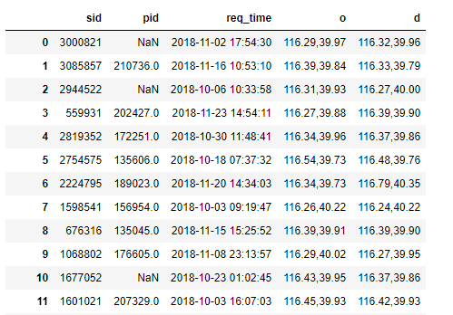
Data介紹
查詢數據
Int64, object*3, float
數據500000條

Slide 4
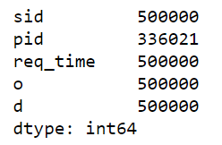
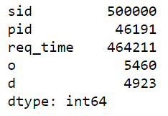
Data介紹
查詢數據
Pid數據缺失嚴重
Sid擁有唯一性
Pid較高的重複率

Slide 5
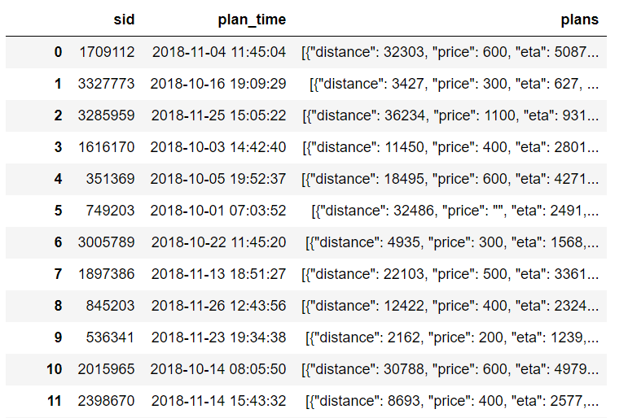
Data介紹
Train_plans數據
Sid session id
Plan_time : timestamp
Route_plan: 推薦不同路徑計劃
其中包括 距離，價格，出行方式，
估計達到時間

Slide 6
Data介紹
Train_plans數據
491054筆數據
Route_plan: 推薦不同路徑計劃其中包括 距離，價格，出行方式，估計達到時間
數據重複性不高

Slide 7
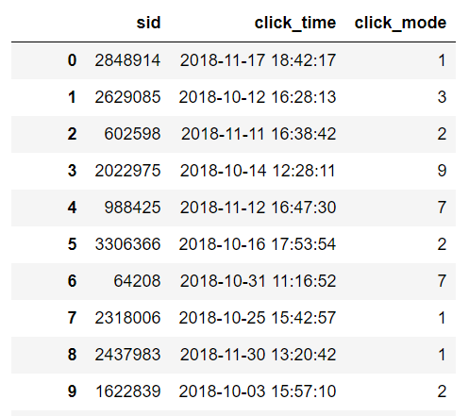
Data介紹
Train_clicks數據
453336筆數據
Sid(int64), click_time(object), click_mode(int64)

Slide 8
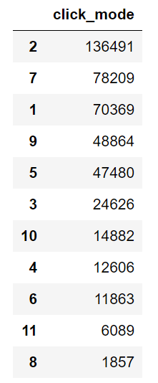
Data介紹
Train_clicks數據
根據mode 數量統計
Label分佈不夠平均

Slide 9
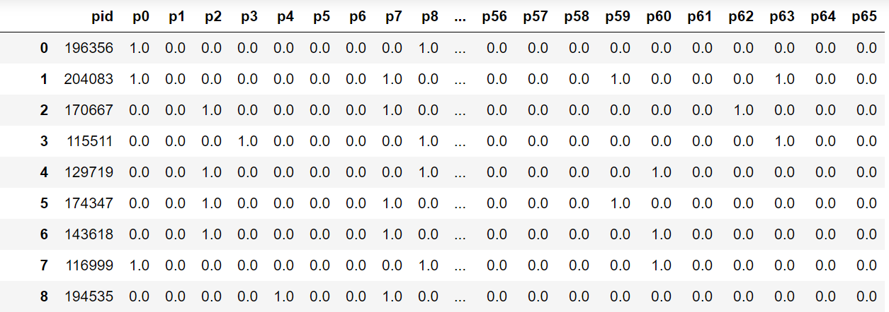
Data介紹
profile數據
63090筆記錄
66種不同屬性

Slide 10
Data介紹
我們最直接的作法就是將這些data全部merge在一起
那麼在考慮這些問題的時候，會對data做清洗動作
比如 座標點的處理，plan的處理
train_query行數不一樣，所以我們需要對null部分以0填充
Mode 部分自然會被當成label

Slide 11
Data處理
座標以及plan處理，我們會將多餘的符號去除 例如：distance 字符全部clear
初期階段我們打算feed所有feature，那在數據處理中，我們會考慮全部丟進去
那麼後期我們會將不太重要的data去除，再用相同的data 丟進不同的model訓練

Slide 12
工作環境
Jupyter
Python
Pytorch & keras
sklearn

Slide 13
初期嘗試
經過初期簡單的data處理，我們得到的結果
nn得到的結果是0.64，randomforest得到結果最好為0.67
所以在後面的數據處理中，會考慮先在randomforest中進行更多數據處理
1 | DNN | 0.64801565
2 | KNN | 0.51807312
3 | RandomForest | 0.67105452

Slide 14
初期小結
經過簡單處理的data，在dense中訓練得到還算可以的結果，後面會嘗試不同model組合
補 0 不是特別好的處理方式

Slide 15
未來數據分析
研究data過程中，會發現一些特征，這些特征可以幫助分辨不同mode
Mode3 路徑一般很長，時間比較短，價格為0 ，所以可以推斷Mode3為自駕
Mode4與Mode3有相似之處，區別在於價格很貴，所以可以推斷Mode4為打車
Mode5速度最慢，價格為0，很容易推斷為步行
Mode6比Mode5快些，價格也為0，可以判斷為騎行
針對Pid的某些特征特別分析

Slide 16
Mastering the game of Go with deep neural networks and tree search
M10715809 CHOI HYUNMIN
M10715812 張天佑

Slide 17
abstract
A new approach with ‘value’ and ‘policy’ networks trained by a novel combination of supervised and reinforcement learning
Simulate random games with Monte Varlo tree search without any lookahead search
Good results the AlphaGo achieved

Slide 18
The problem with tranditional method
An optimal value function of perfect information is infeasible with exhaustive search
Two general principles:
Reduce depth of the search by position evaluation
Reduce breadth by smapling actions from a probability distribution

Slide 19
Monte Carlo tree search(MCTS)
As more simulations executed, the search tree grows larger and the relevant values become more accurate
Policy is also improved over time
Hightest value subtree will be chosed and allowed to expansion

Slide 20
Monte Carlo tree search(MCTS)
Notes:
MCTS（Monto Carlo Tree Search）是go中的一个核心算法（在AlphaGo之前的各种围棋程序基本都基于MCTS）。MCTS核心思想是基于反复的episode sampling高效地建立一棵树状结构，高效体现在其重点exploit较优的path，且兼顾了exploration。树建立好之后，每个节点记录了Q-value信息，直接可用于Action决策。几个步骤如下：
Selection：基于棋局当前的state定位到Tree的一个叶子节点，每个节点存储Q-value（以及prior probability）和visit count；Q-value的初始值通过Policy Network的prediction
Expansion：当叶节点visit count大于某个阈值，继续从深度上拓展该path，使用default policy做sampling；
Evaluation：combine Q-value with one random rollout result, and update value of state
Backup: 更新tree（update visit count，and Q-value）

Slide 21
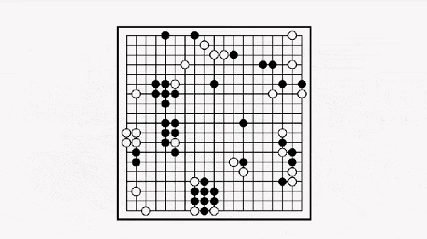
MCTS in Go game

Slide 22
Supervised learning of policy networks
prior work has been limited to shallow policies or value functions based on a linear combination of input features
propose a CNN architecture to solve the problem of turning linear into nonlinear
pass in the board position as a 19 × 19 image and use convolutional layers to construct a representation of the position
The advantage of doing this is that we use these neural to reduce the effective depth and breadth of the search tree

Slide 23
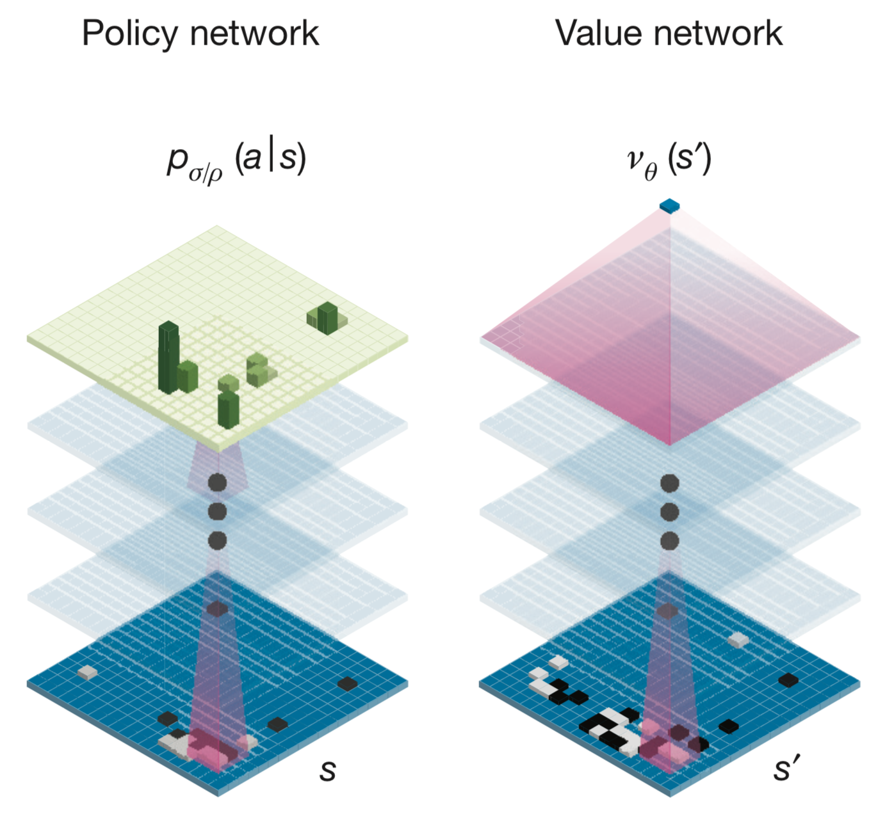
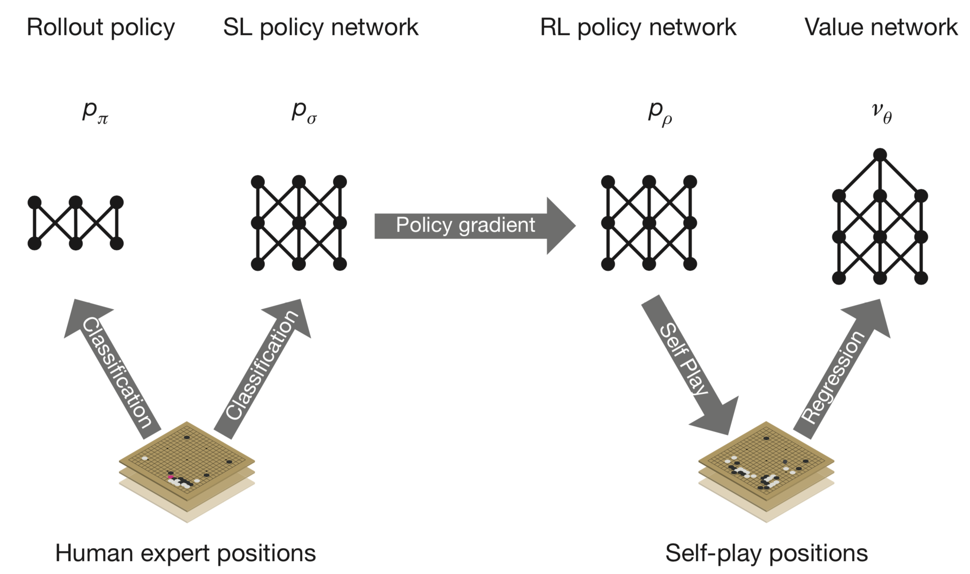
Supervised learning of policy networks
evaluating positions using a value network, and sampling actions using a policy network
Notes:
Policy Network的第一步训练：基于Human knowledge（专业棋手的落子），使用DNN，有监督学习人类的落子（Q-value），就是一个分类问题；
Policy Network的第二步训练：在第一步有监督学习到的Network参数基础上，使用self-play（不同的policy）进行对弈，基于Policy Gradient RL进一步优化Network；
Value Network训练：学习每个state的赢面，使用policy network一样的网络结构（除输出层），基于MC value-based RL进行训练
将学习到的Policy Network作为MCTS节点的prior probability，指导子节点的选择。将学习到的Value Network作为MCTS节点state value的prior probability，结合rollout的结果，一起update MCTS各个节点的信息

Slide 24
Reinforcement learning of policy networks
We trained a 13-layer policy network, which we call the SL policy network, from 30 million positions from the KGS Go Server

Slide 25
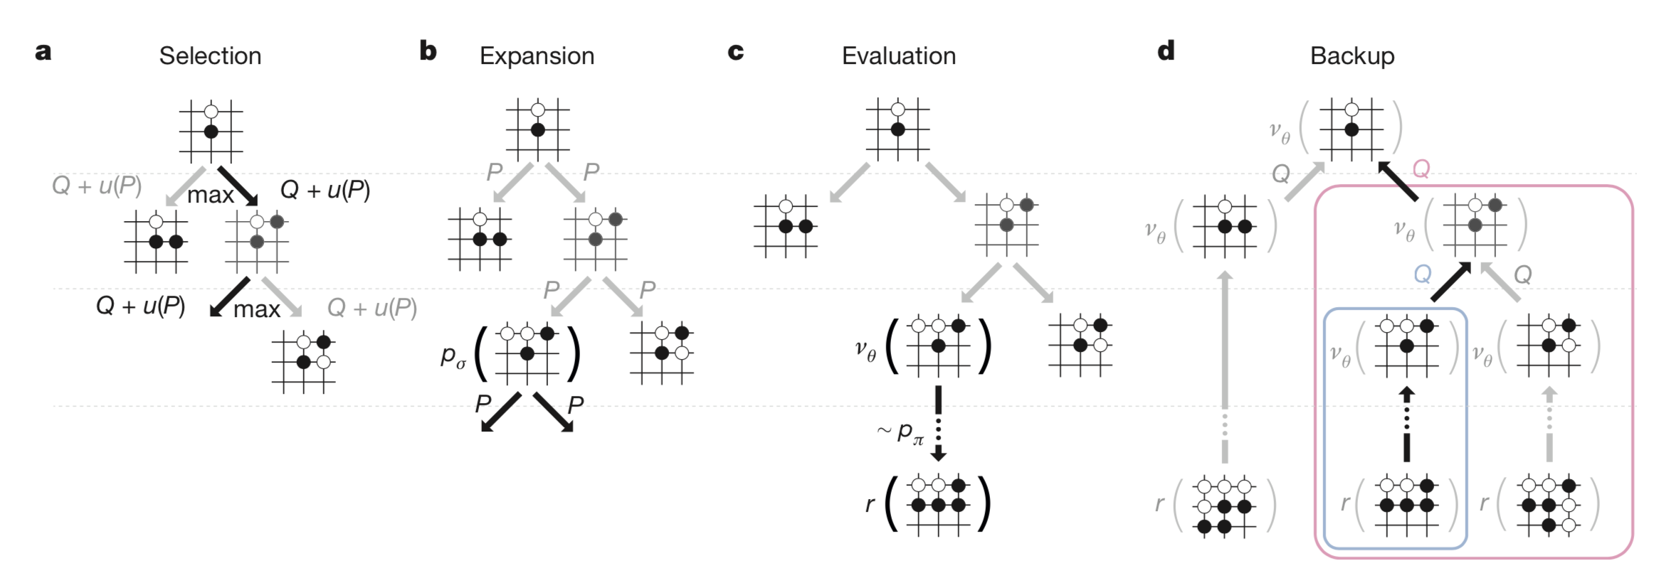
Searching with policy and value networks

Slide 26
Discussion
a Go program, based on a combination of deep neural networks and tree search

Slide 27
Mastering the game of Go without human knowledge
M10715809 CHOI HYUNMIN
M10715812 張天佑

Slide 28
Reinforcement learning in AlphaGo Zero
the neural network combines the roles of both policy network and value network into a single architecture
the neural network in AlphaGo Zero is trained from games of self-play by a novel reinforcement learning algorithm

Slide 29
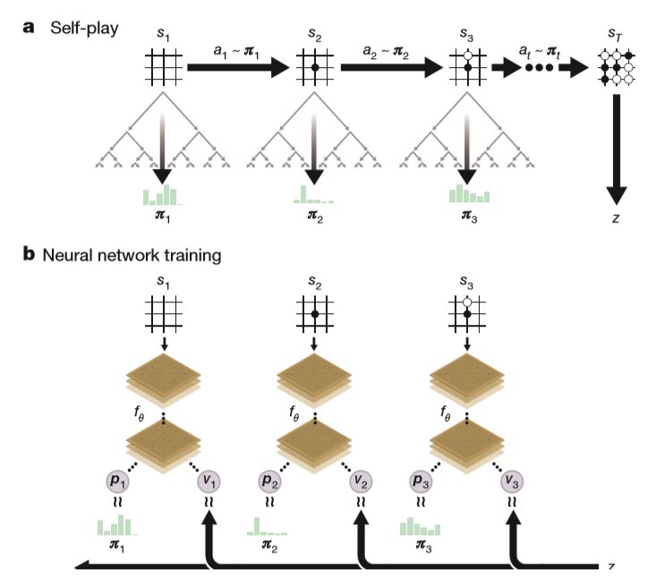
Notes:
AlphaGo Zero相比AlphaGo最大的不同是将MCTS的建立过程和Network的训练融合在一起，互相迭代（而不是像AlphaGo中先单独训练Network，再将Network灌到MCTS中）。第一，MCTS的Q-value和eposide self-play的胜负一起指导Network的训练（trust MCTS）；第二，MCTS的Q-value指导Network self-play的move；第三，Network的预估结果迭代地作为MCTS节点Q-value的prior probability（而不是第一版AlphaGo中一次性地加入）

Slide 30
Knowledge learned by AlphaGo Zero
AlphaGo Zero discovered a remarkable level of Go knowledge during its self­play training process
Randomly initialize the network(policy ,value share same network)
Decide on the movement of the network based on MCTS
Guide the iteration of the network params based on state value and MCTS
Notes:
随机初始化Network（注意Zero中Policy和Value共享一个Network），初始化MCTS（各个node的信息）
如下几个步骤不断迭代
在当前棋局state下，基于MCTS的selection，指导Network self-play的move
基于上一轮的Network参数，指导MCTS做selection（update Q-value的prior probability）
一盘棋结束，基于eposide的胜负（state value），以及MCTS的Q-value，指导Network参数的迭代

Slide 31
Conclusion
The essence of Go is the solution search problem of finite space
Go is a very deterministic question ,the definition of winning or losing is clear
No other factor affect the game
Notes:
RL在解决无即时反馈问题上的能力扩宽了想象力
不使用human expert move进行学习，这个我也觉得比较好理解，围棋本质就是有限空间的解搜索问题，在有强大计算能力和好的算法时，不依赖人的数据理论上是可行的（况且确实有被人类带入狭隘解空间的风险，本来就是要PK掉人类的）
适用性：围棋是一个非常有确定性的问题，一方面输赢的定义很明确，另一方面除了落子没有其他因素影响到棋局；而很多我们在滴滴遇到的问题并没有如此简单；
很多ML理论和实践的工作都用到了sampling，以及左右互搏迭代的思想，Alphago Zero也是。该思想值得在工作创新中重视
Engineering的重要性，不仅是集群和计算能力，更多的是通过所谓的tricks（其实大多是从数据中发现问题）解决仅有理论或idea搞不定的问题（DQN和alphaGo这3篇paper中deepmind体现的淋漓尽致）
从16年到17年，alphaGo的复杂性是降低了（算法过程、计算需求、网络），更简洁却更好地解决问题

